Slide 1
Chào mừng các em đến với tiết học Lịch sử
Lịch sử hay - Học mê say

Slide 2


KHỞI ĐỘNG
Start

Slide 3

KHỞI ĐỘNG
Ở các thế kỉ XVI – XVIII, trong dân gian phổ biến những câu sau:
Ước gì anh lấy được nàng
Để anh mua gạch Bát Tràng về xây,
Thứ nhất Kinh Kì
Thứ nhì Phố Hiến.
Những câu trên nhắc đến các địa danh nào và phản ánh nội dung gì? Từ đó, hãy chia sẻ thêm những hiểu biết của em về tình hình kinh tế, văn hóa Đại Việt trong các thế kỉ XVI-XVIII.

Slide 4
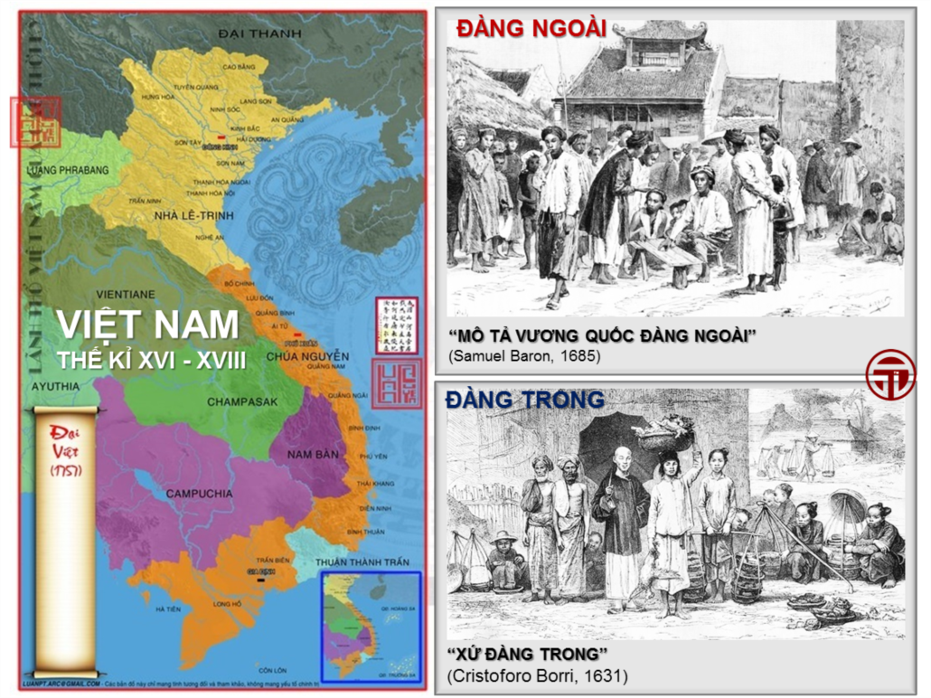
Bài 9:
Tình hÌnh kinh tế, văn hóa, tôn giáo trong các thế kỉ XVI - XVIII

Slide 5
01
NỘI DUNG CHÍNH
02
Bài 9:
Tình hÌnh kinh tế, văn hóa, tôn giáo trong các thế kỉ XVI - XVIII
Tình hình kinh tế trong các thế kỉ XVI-XVIII
Tình hình văn hóa trong các thế kỉ XVI-XVIII

Slide 6


Bài 9. Tình hÌnh kinh tế, văn hóa, tôn giáo trong các thế kỉ XVI - XVIII
Mục tiêu bài học
Nêu được những nét chính về tình hình kinh tế
Mô tả và nhận xét được những chuyển biến về văn hóa và tôn giáo ở Đại Việt trong các TK XVI-XVIII

Slide 7
Bài 9. Tình hÌnh kinh tế, văn hóa, tôn giáo trong các thế kỉ XVI - XVIII
1.
Tình hình kinh tế trong các thế kỉ XVI-XVIII

Slide 8


Thảo luận nhóm
cặp đôi
Nhiệm vụ: Dựa vào thông tin và hình ảnh trong mục 1. Các em hãy trao đổi và hoàn thiện thông tin trong phiếu học tập sau:
Tình hình kinh tế trong các thế kỉ XVI - XVIII
Lĩnh vực | Những nét chính
Nông nghiệp | ……………………………………………………………………………………………………………………………………………………………………………………………………
Thủ công nghiệp | ……………………………………………………………………………………………………………………………………………………………………………………………………
Thương nghiệp | ……………………………………………………………………………………………………………………………………………………………………………………………………

Slide 9
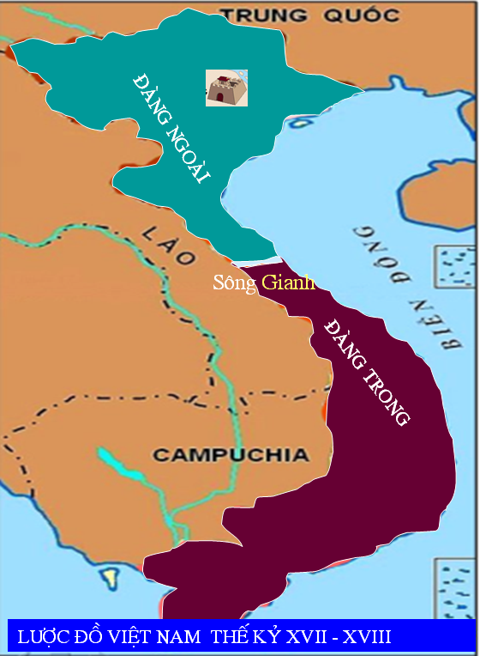
Bài 9. Tình hÌnh kinh tế, văn hóa, tôn giáo trong các thế kỉ XVI - XVIII
Tình hình kinh tế trong các thế kỉ XVI-XVIII
1.
Lĩnh vực | Những nét chính
Nông nghiệp | - Ở Đàng ngoài: sản xuất sa sút, ruộng công biến thành ruộng tư; nông dân bị mất ruộng đất phải lĩnh canh, nộp tô cho địa chủ, thuế nhà nước; thiên tai, mất mùa,… nông dân nghèo bỏ làng đi phiêu tán. - Ở Đàng Trong: nông nghiệp phát triển; hình thành tầng lớp địa chủ lớn; nông dân bị bần cùng hóa do bị mất ruộng đất chưa nghiêm trọng như Đàng Ngoài

Slide 10
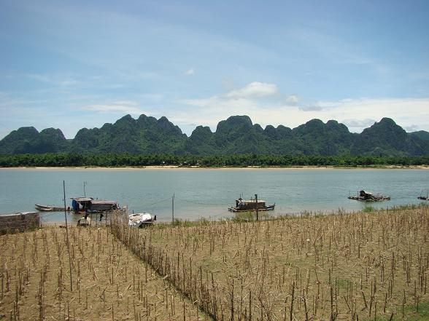
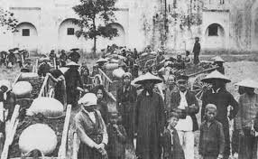
Sông Gianh
(Quảng Bình)
đôi bờ chia cắt
thời Trịnh - Nguyễn
Dân tình đói khổ

Slide 11
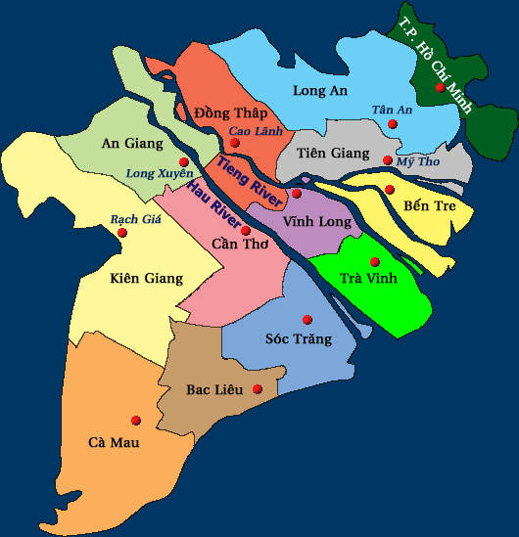
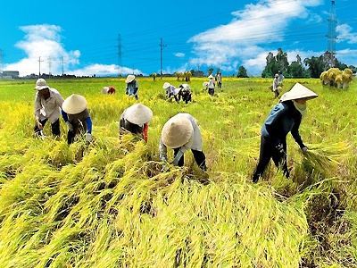
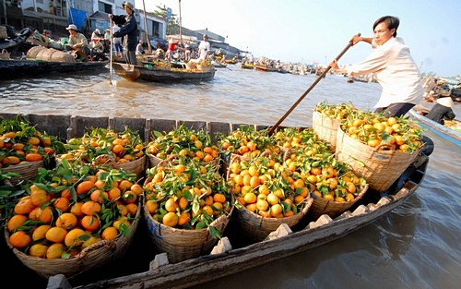
Đồng bằng sông Cửu Long: vựa lúa và trái cây

Slide 12
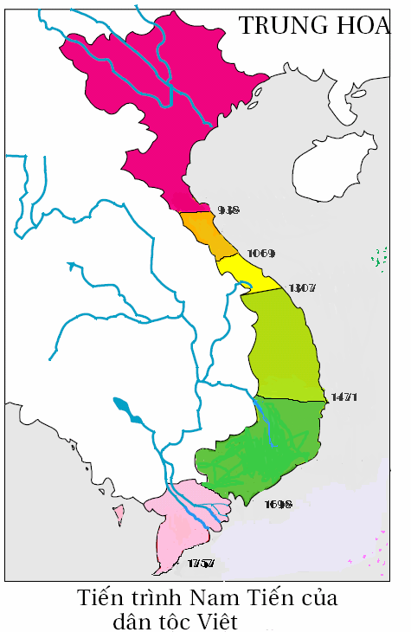
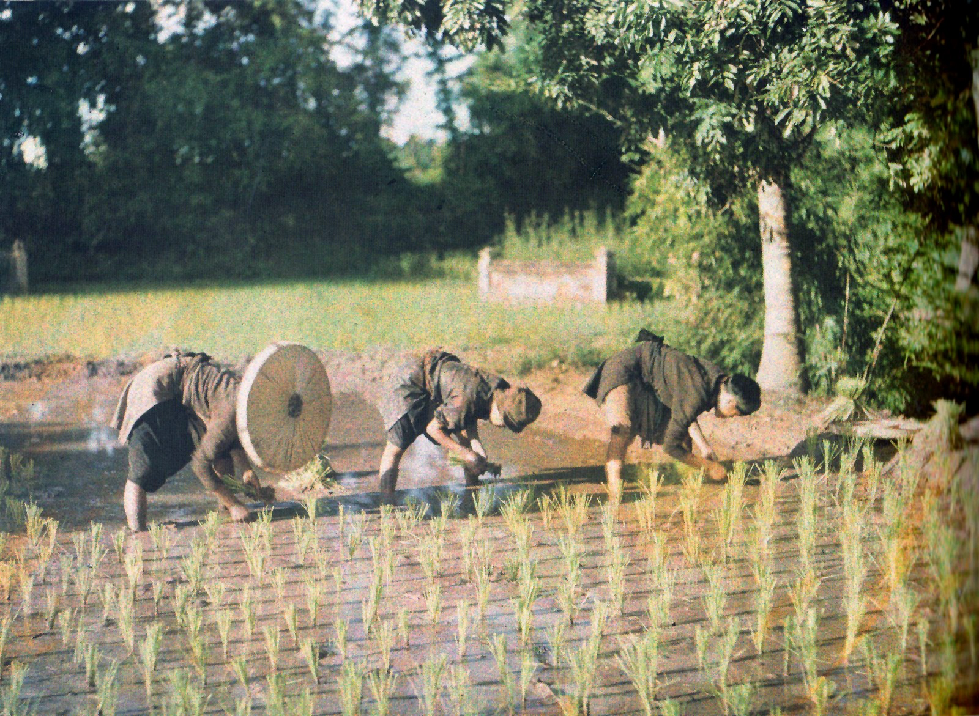

Slide 13
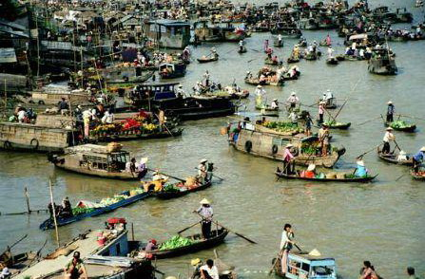
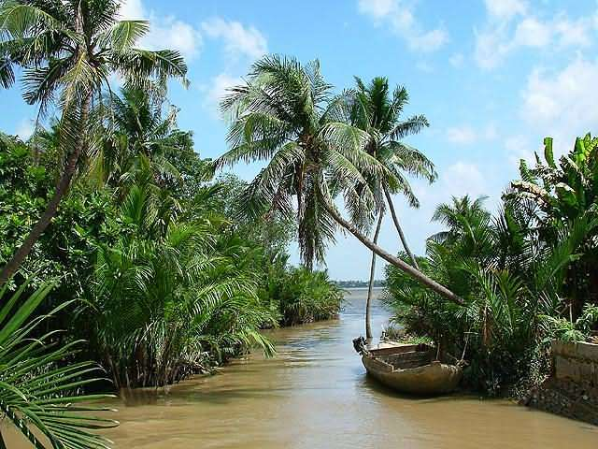
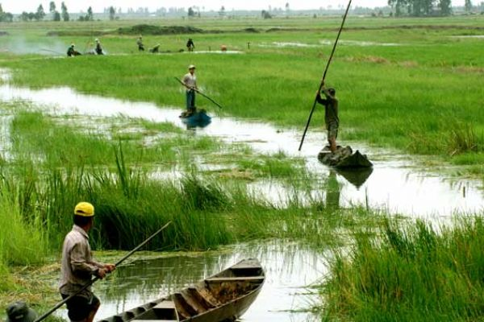
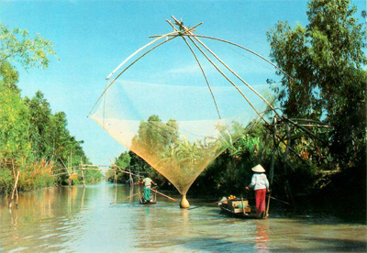
Đồng bằng sông Cửu Long: sông nước, đồng ruộng phong phú, màu mỡ.

Slide 14
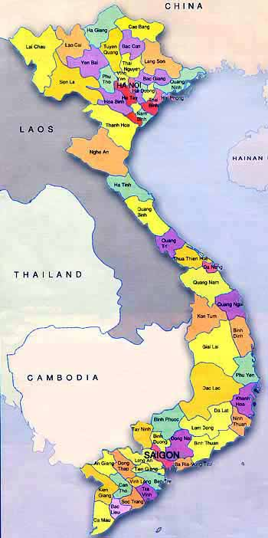
Bài 9. Tình hÌnh kinh tế, văn hóa, tôn giáo trong các thế kỉ XVI - XVIII
Tình hình kinh tế trong các thế kỉ XVI-XVIII
1.
Dệt La Khê
(S.Tây)
Lĩnh vực | Những nét chính
Công nghiệp | - Ở cả Đàng Trong và Đàng Ngoài, các chính quyền vẫn duy trì hoạt động của các quan xưởng. - Nghề thủ công trong nhân dân phát triển mạnh mẽ hơn: dệt vải, đồ gốm, rèn sắt… - Xuất hiện nhiều làng nghề nổi tiếng: Gốm Thổ Hà (B.Giang), Bát Tràng (H.Nội); Dệt La Khê (H.Nội), Rèn sắt Nho Lâm (N.An); làm đường mía ở Quảng Nam
Gốm ThổHà (B,Giang)
T.LONG
Gốm Bát Tràng
(H.Nội)
Rèn sắt Nho Lâm
(N.An)
Rèn sắt H.Lương-P.Bài(T.Thiên)
Mía đường
(Q.Nam)
GIA ĐỊNH
Các làng nghề thủ công nổi tiếng ở TK XVI-XVIII

Slide 15
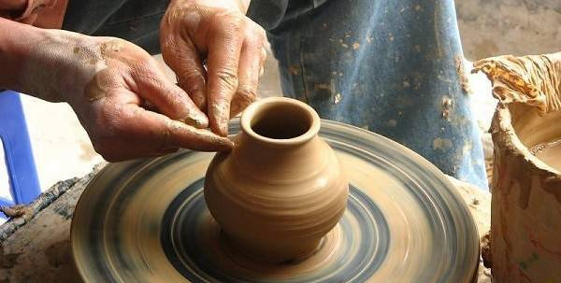
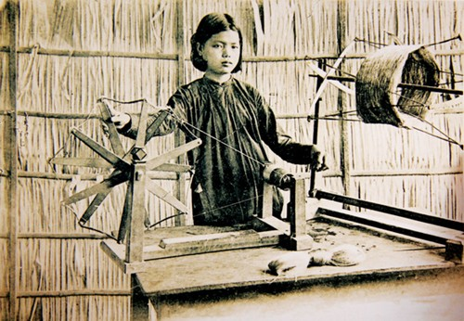
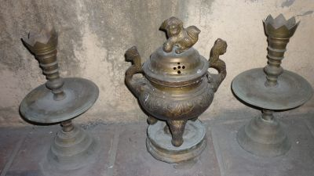
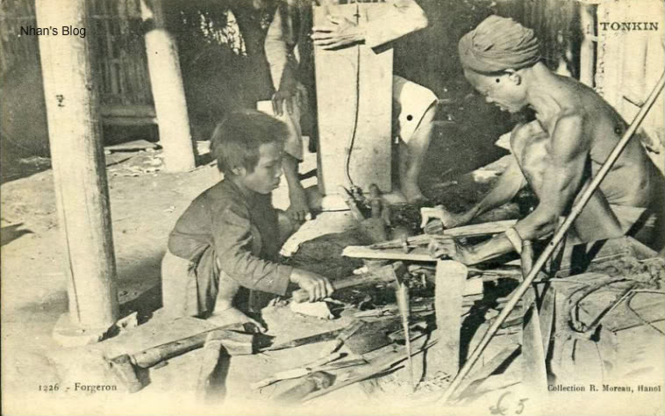
Các nghề thủ công cổ truyền
Làm gốm
Dệt vải
Đúc đồng
Rèn sắt

Slide 16
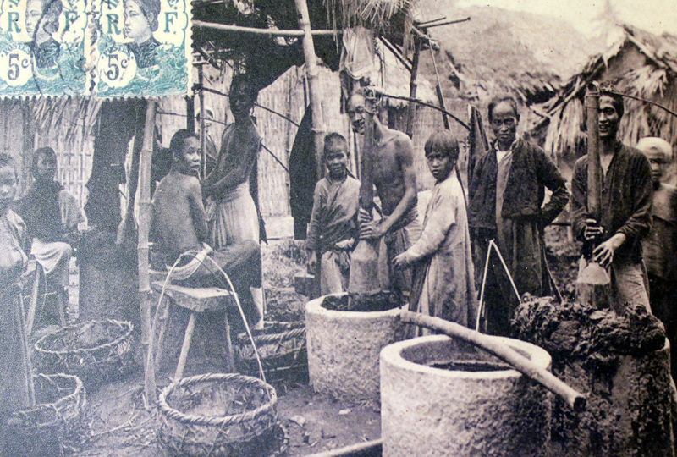
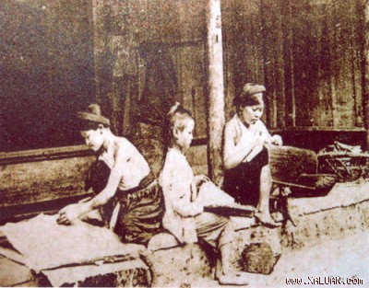
Làm giấy
Khu làm giấy ở Hà Nội xưa

Slide 17
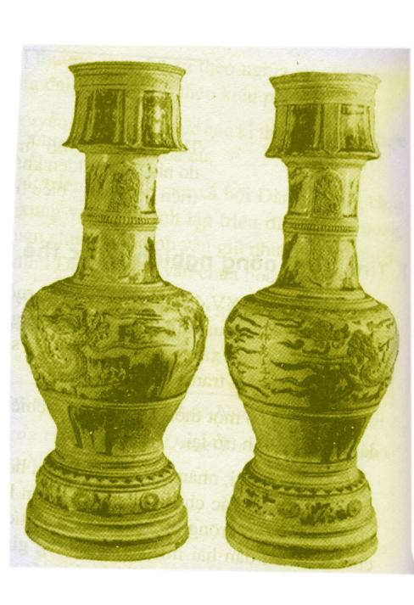
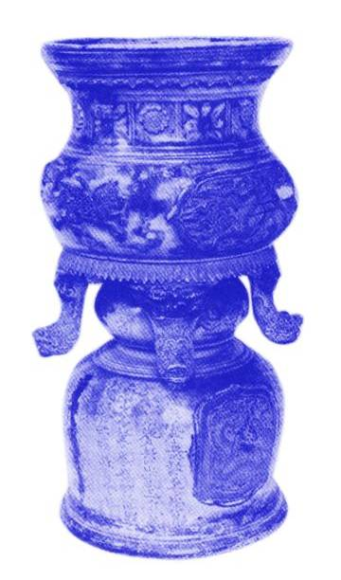

Cặp chân đèn hoa lam thế kỉ XVII
Lư hương (1590 )

Slide 18
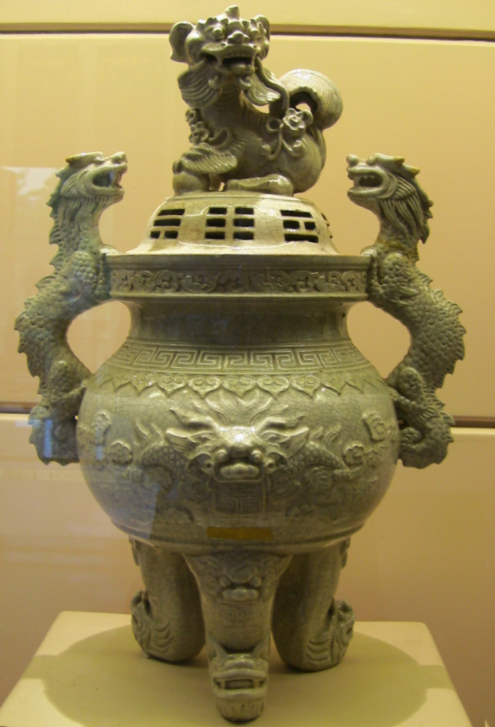
Một chiếc đỉnh bằng gốm tráng men trang trí đắp nổi rồng và nghê do thợ làng Bát Tràng chế tạo vào năm 1736, thời Cảnh Hưng.

Slide 19

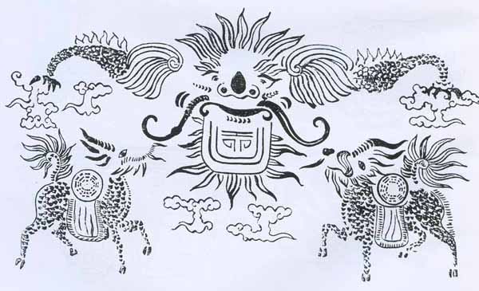
Rồng vẽ trên gốm lam thế kỉ XVI
Sư tử - long mã chạm nổi trên gốm thế kỉ XVIII

Slide 20
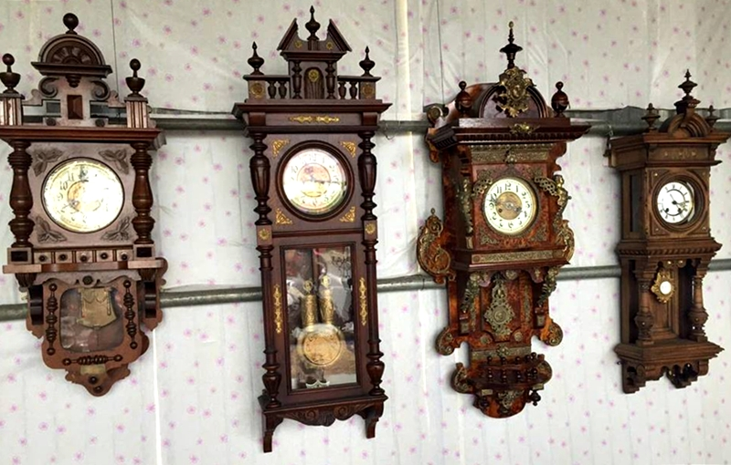
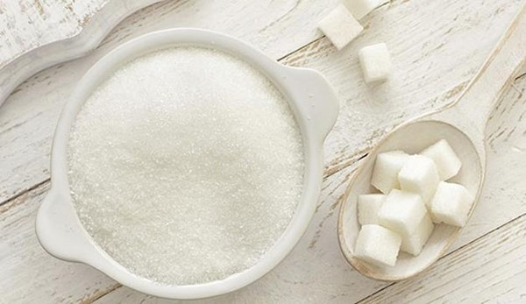
Nghề thủ công mới
Làm đồng hồ
Làm đường trắng

Slide 21
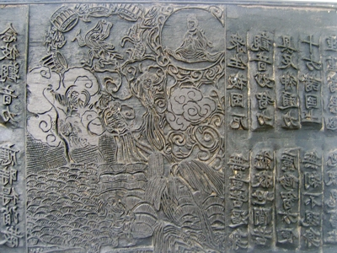
Khắc in bản gỗ
Nghề thủ công mới

Slide 22
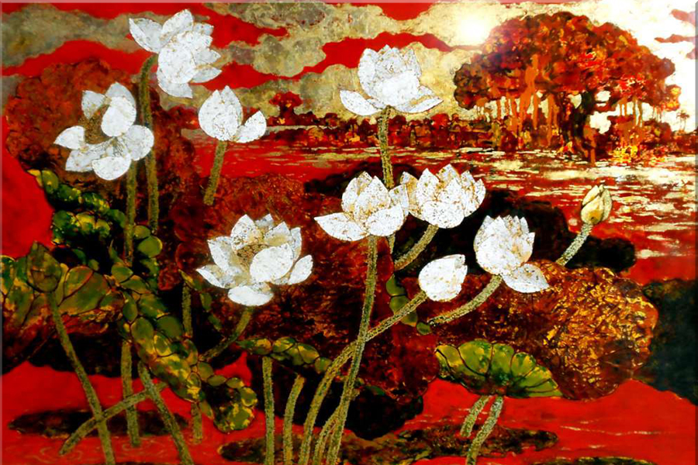
Làm tranh sơn mài
Nghề thủ công mới

Slide 23
Sự phát triển các làng nghề thủ công cổ truyền
“ Chiếu Nga Sơn, gạch Bát Tràng
Vải tơ Nam Định, lụa làng Hà Đông”
“Lụa tơ Trà Kiệu, Mã Châu
Đã từng có tiếng dài lâu chắc bền”
“Làng Đam thì bán mắm tôm
Làng Họa đan dó, làng Om quấn thừng”.
“Tương Trúc làm nghề lược sừng,
Tự Khoát đan thúng, Vĩnh Trung làm giành”.
“Trên trời có đám mấy xanh
Ở giữa mây trắng, xung quanh mây vàng
Ước gì anh lấy được nàng
Để anh mua gạch Bát Tràng về xây
Xây dọc rồi lại xây ngang
Xây hồ bán nguyệt cho nàng rửa chân”

Slide 24
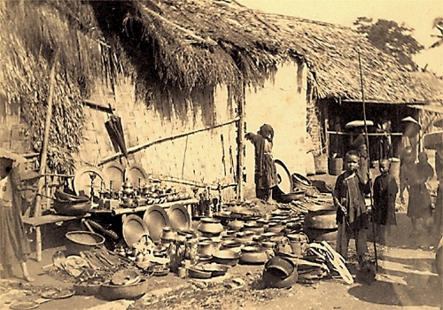
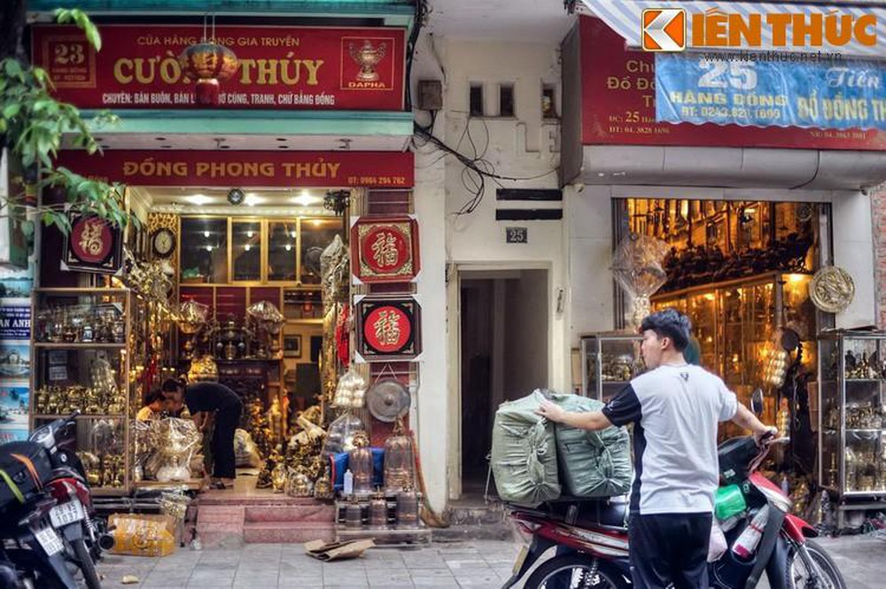
Phố hàng Đồng xưa và nay
Phố Hàng Đồng là do người dân ở 5 làng nghề đúc đồng lâu đời của các tỉnh Hưng Yên, Bắc Ninh tụ hội về. Trong đó, nổi tiếng là dân các làng Hè (Đông Mai), Bưởi (Đại Bái), Nôm (Đề Cầu). Làng Rồng, làng Dí Thượng, làng Dí Hạ ( Nguyệt Đức) có nguồn gốc ở xứ Kinh Bắc và Sơn Nam.

Slide 25
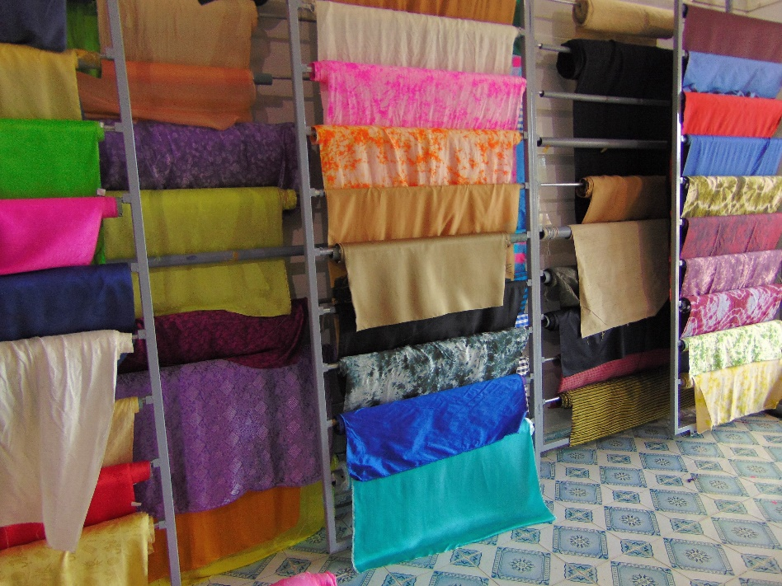
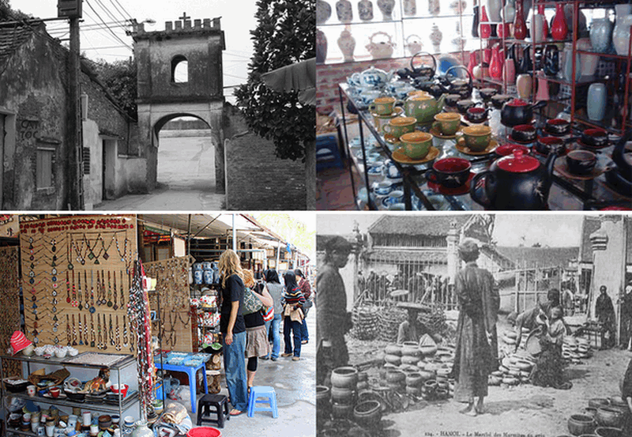
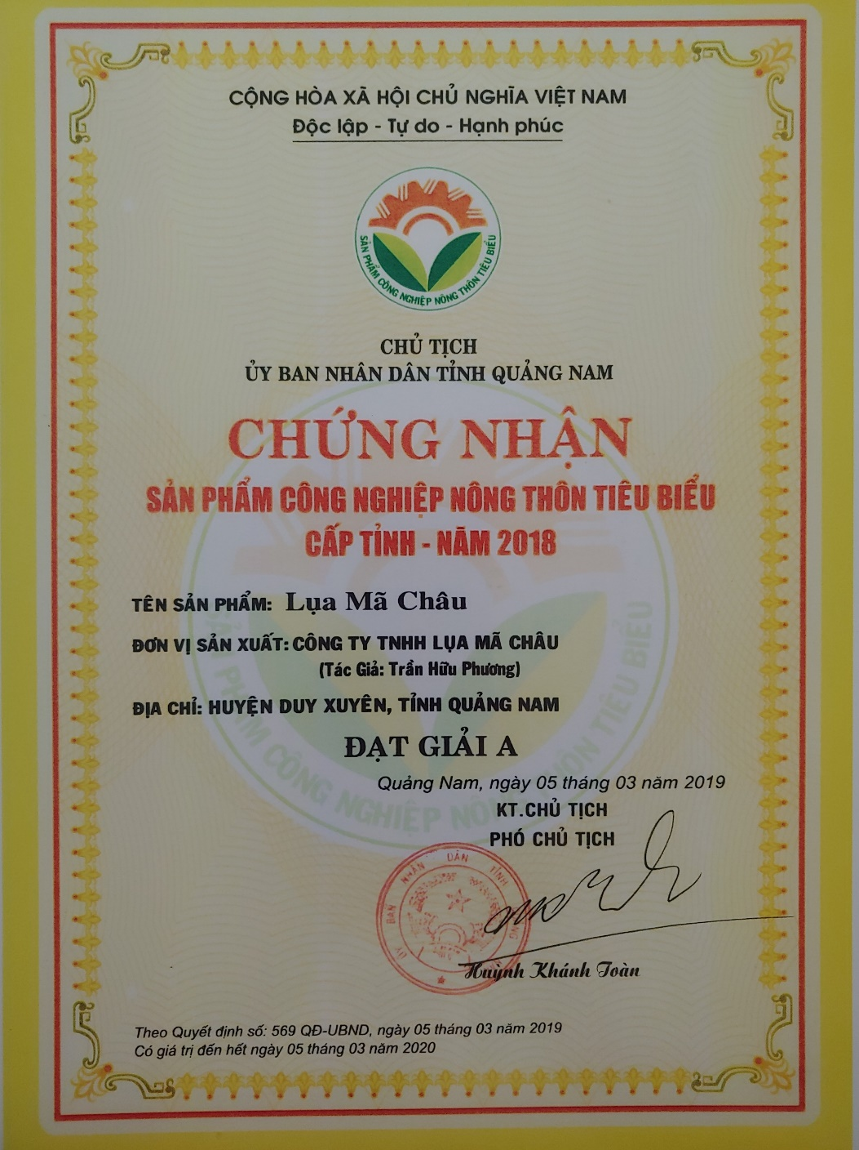
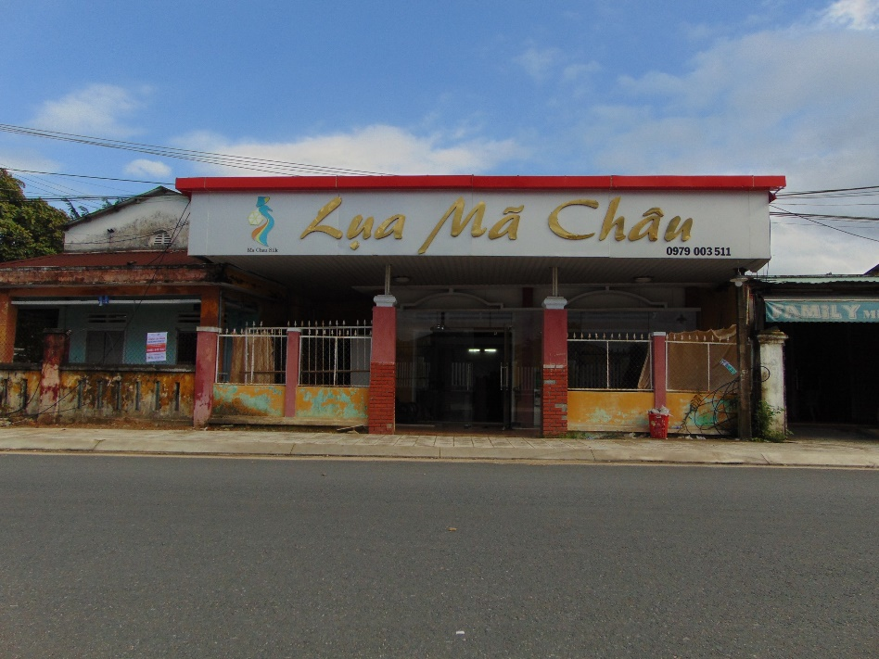
Làng gốm Bát Tràng xưa và nay

Slide 26
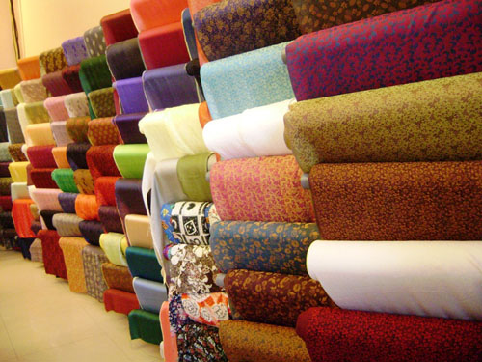
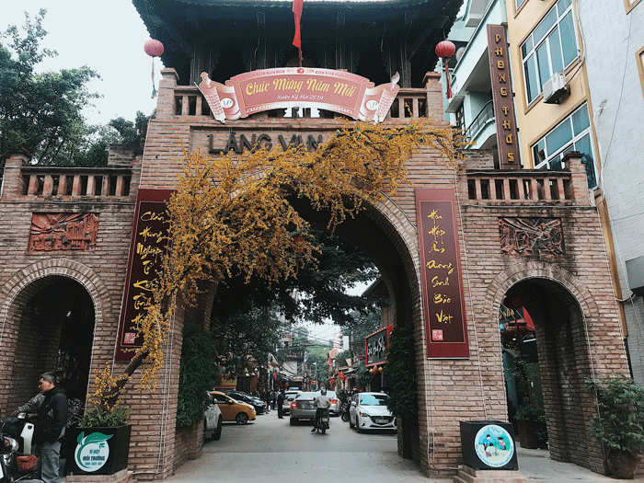
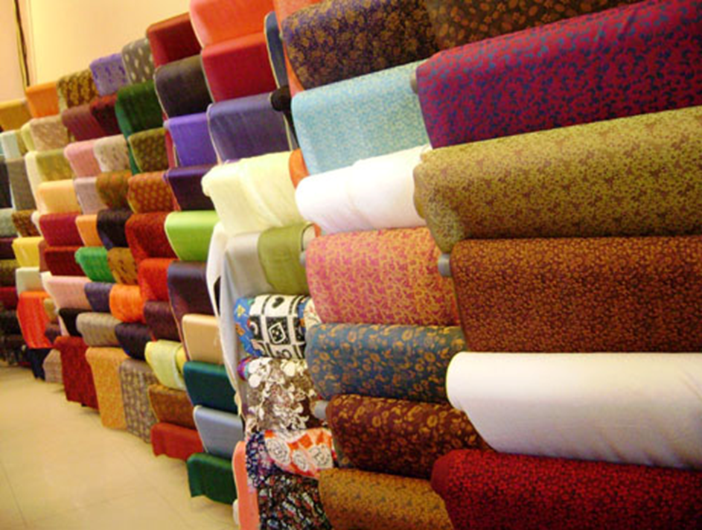
Làng lụa Vạn Phúc ( Hà Đông)

Slide 27
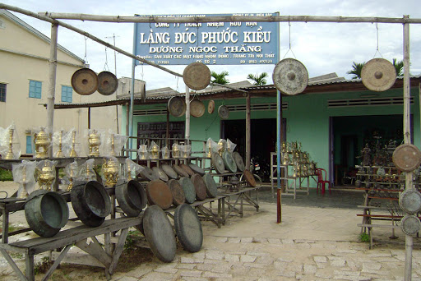
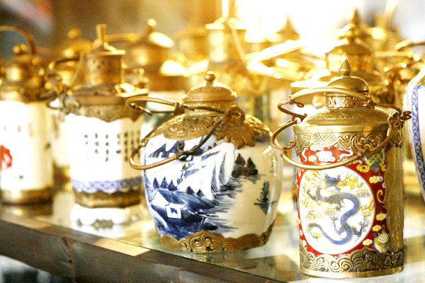
Làng Đúc đồng Phước Kiều (Quảng Nam)

Slide 28
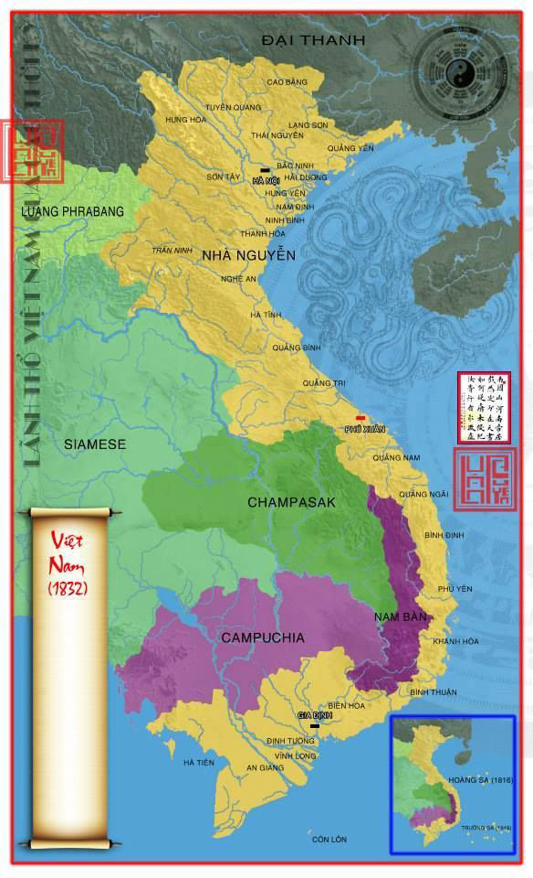
Bài 9. Tình hÌnh kinh tế, văn hóa, tôn giáo trong các thế kỉ XVI - XVIII
Tình hình kinh tế trong các thế kỉ XVI-XVIII
1
Lĩnh vực | Những nét chính
Thương nghiệp | - Buôn bán được mở rộng, mạng lưới chợ được hình thành ở cả vùng đồng bằng và ven biển. - Nhiều đô thị xuất hiện ở những thời điểm khác nhau và khởi sắc trong các Tk XVII-XVIII: Thăng Long, Phố Hiến, Thanh Hà, Hội An, Gia Định.. và gắn với hoạt động ngoại thương. - Nửa sau TK XVIII, các thành thị suy tàn do chính quyền thi hành chính sách hạn chế ngoại thương
Kẻ Chợ
Phố Hiến
Thanh Hà
Hội An
Gia Định

Slide 29
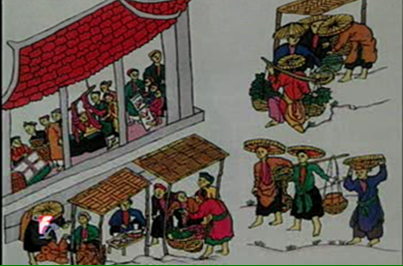
“Xứ Nam nhất chợ Bằng Gồi
Xứ Bắc Vân Khám, xứ Đoài Hương Canh”
“Ai lên Đồng Tĩnh, Huê Cầu
Đồng Tĩnh bán thuốc, Huê Cầu nhuộm thâm”
Tưởng rằng chợ Sái mỹ miều
Chỉ lắm hàng củi với nhiều hàng cơm
Chợ Nưa hàng giậm hàng rơm
Chợ Trôi hàng vải, hàng cơm dải dầu
Chợ Nghệ thì lắm bò trâu...
Chợ quê (Tranh dân gian )

Slide 30
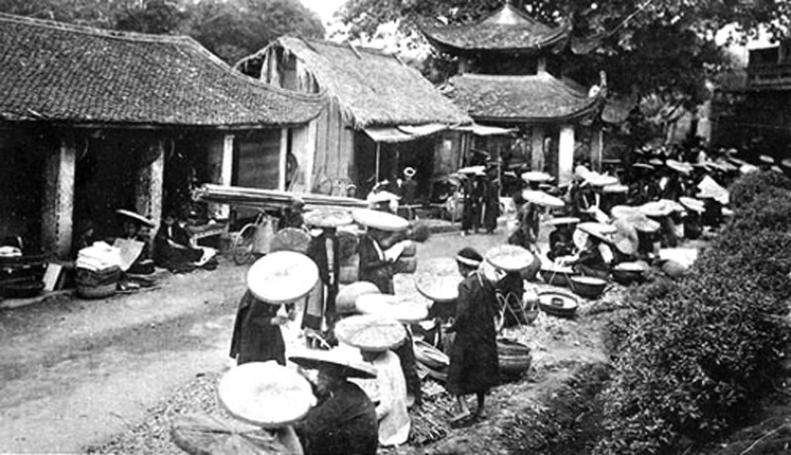
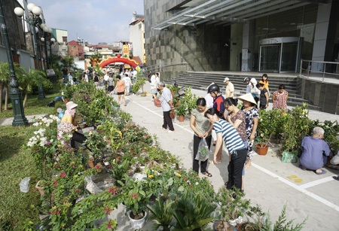
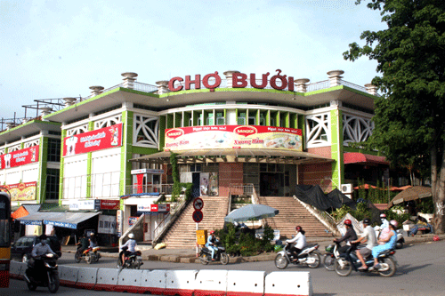
Một góc phiên chợ Mơ
“Ai về Hoằng Hóa mà coi
Chợ Quăng một tháng ba mươi phiên chiều”
Chợ Bưởi
Xưa
Chợ Keo ngày một, ngày ba
Ngày sáu, ngày tám quả là vui chưa
Và
Chợ Gióng một tháng sáu phiên,
Bắt cô hàng xén kết duyên châu trần
"Phiên rằm chợ chính Yên Quang
Yêu hoa anh đợi hoa nàng mới mua".
Nay
Em là con gái Kẻ Mơ
Em đi bán rượu tình cờ gặp anh
Rượu ngon chẳng quản be sành
Áo rách khéo vá hơn lành vụng may…
"Chợ Bưởi một tháng sáu phiên
Ngày Tư, ngày Chín cho duyên đèo bòng”

Slide 31
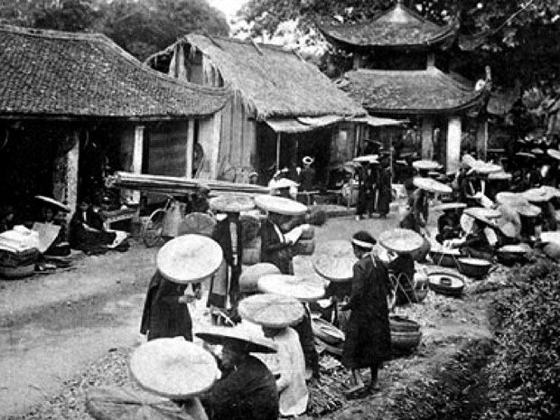
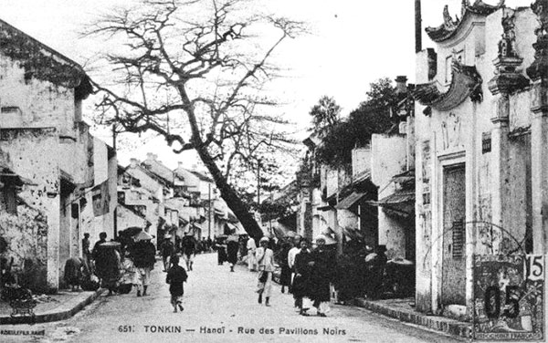
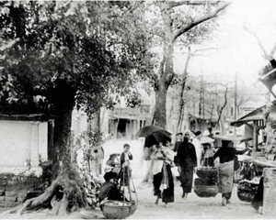
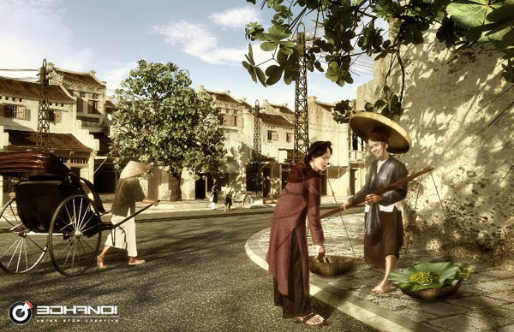
Thăng Long (Kẻ Chợ) “Thứ nhất kinh kì,...” thế kỷ XVII

Slide 32
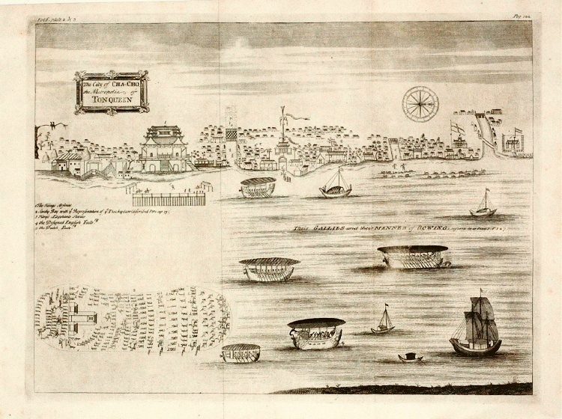
Cảnh Thăng Long-Kẻ Chợ năm 1690 do Samuel Baron miêu tả sau chuyến đi đến Đàng Ngoài của ông.

Slide 33
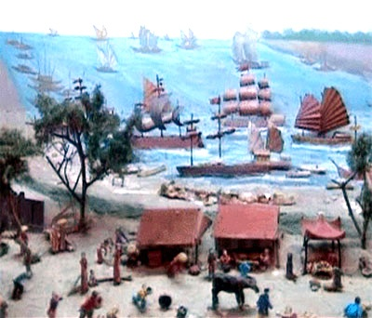



“Thứ nhì Phố Hiến” (Hưng Yên)

Slide 34

Tranh mô phỏng Phố Hiến ( Hưng Yên)

Slide 35




Phố thị Thanh Hà (Thừa Thiên Huế)

Slide 36

Thương cảng Hội An thế kỉ XVIII

Slide 37




Hôi An - thành phố cảng lớn nhất Đàng Trong - thế kỷ XVII

Slide 38


Slide 39

Tranh vẽ thương cảng Hội An thế kỉ XVII

Slide 40

Chùa Cầu – Hội An
được các thương nhân Nhật Bản xây dựng vào thế kỉ XVII

Slide 41

Hội quán Phúc Kiến của người Hoa ở Hội An

Slide 42
L.Vực
Những nét chính
Nông nghiệp
- Ở Đàng ngoài: sản xuất sa sút, ruộng công biến thành ruộng tư; nông dân mất ruộng đất phải lĩnh canh, nộp tô cho địa chủ, thuế nhà nước; thiên tai, mất mùa,… nông dân nghèo bỏ làng đi phiêu tán.
- Ở Đàng Trong: nông nghiệp phát triển; hình thành tầng lớp địa chủ lớn; nông dân bị bần cùng hóa do bị mất ruộng đất chưa nghiêm trọng như Đàng Ngoài
Công nghiệp
- Ở cả Đàng Trong và Đàng Ngoài, các chính quyền vẫn duy trì hoạt động của các quan xưởng.
- Nghề thủ công trong nhân dân phát triển mạnh mẽ hơn: dệt vải, đồ gốm, rèn sắt…
- Xuất hiện nhiều làng nghề nổi tiếng: Gốm Thổ Hà (B.Giang), Bát Tràng (H.Nội); Dệt La Khê (H.Nội), Rèn sắt Nho Lâm (N.An); làm đường mía ở Quảng Nam
Thương nghiệp
- Buôn bán được mở rộng, mạng lưới chợ được hình thành ở cả vùng đồng bằng và ven biển.
- Nhiều đô thị xuất hiện ở những thời điểm khác nhau và khởi sắc trong cácTk XVII-XVIII:Thăng Long, Phố Hiến, Thanh Hà, Hội An, Gia Định.. và gắn với hoạt động ngoại thương.
- Nửa sau TK XVIII, các thành thị suy tàn do chính quyền thi hành chính sách hạn chế ngoại thương
L.Vực | Những nét chính
Nông nghiệp | - Ở Đàng ngoài: sản xuất sa sút, ruộng công biến thành ruộng tư; nông dân mất ruộng đất phải lĩnh canh, nộp tô cho địa chủ, thuế nhà nước; thiên tai, mất mùa,… nông dân nghèo bỏ làng đi phiêu tán. - Ở Đàng Trong: nông nghiệp phát triển; hình thành tầng lớp địa chủ lớn; nông dân bị bần cùng hóa do bị mất ruộng đất chưa nghiêm trọng như Đàng Ngoài
Công nghiệp | - Ở cả Đàng Trong và Đàng Ngoài, các chính quyền vẫn duy trì hoạt động của các quan xưởng. - Nghề thủ công trong nhân dân phát triển mạnh mẽ hơn: dệt vải, đồ gốm, rèn sắt… - Xuất hiện nhiều làng nghề nổi tiếng: Gốm Thổ Hà (B.Giang), Bát Tràng (H.Nội); Dệt La Khê (H.Nội), Rèn sắt Nho Lâm (N.An); làm đường mía ở Quảng Nam
Thương nghiệp | - Buôn bán được mở rộng, mạng lưới chợ được hình thành ở cả vùng đồng bằng và ven biển. - Nhiều đô thị xuất hiện ở những thời điểm khác nhau và khởi sắc trong cácTk XVII-XVIII:Thăng Long, Phố Hiến, Thanh Hà, Hội An, Gia Định.. và gắn với hoạt động ngoại thương. - Nửa sau TK XVIII, các thành thị suy tàn do chính quyền thi hành chính sách hạn chế ngoại thương

Slide 43
Bài 9. Tình hÌnh kinh tế, văn hóa, tôn giáo trong các thế kỉ XVI - XVIII
Tình hình văn hóa trong các thế kỉ XVI-XVIII
2

Slide 44


2. Tình hình văn hóa trong các thế kỉ XVI-XVIII
HOẠT ĐỘNG NHÓM
Nhiệm vụ: Dựa vào thông tin SGK và hiểu biết của bản thân, hãy trao đổi và hoàn thiện những yêu cầu sau:
1. Vẽ sơ đồ tư duy tình hình văn hoá trong các thế kỉ XVI – XVIII. 2. Hãy nêu nhận xét về sự chuyển biến đó trong các thế kỉ XVI - XVIII. 3. Em ấn tượng với thành tựu nào nhất? Vì sao?

Slide 45
- Tôn giáo: Nho giáo được đề cao trong học tập, thi cử và tuyển chọn quan lại. Phật giáo và Đạo giáo được phục hồi. Năm 1533, công giáo được truyền bá vào nước ta
- Tín ngưỡng: thờ Thành hoàng, thờ cúng tổ tiên, tổ chức lễ hội hàng năm... thể hiện tinh thần đoàn kết, yêu quê hương, đất nước.
Tư tưởng, tín ngưỡng, tôn giáo
TÌNH HÌNH VĂN HÓA TRONG CÁC THẾ KI XVI - XVIII
- Chữ Quốc ngữ theo mẫu tự La tinh cũng được sáng tạo.
- Ban đầu, các giáo sĩ phương Tây học tiếng Việt để truyền đạo. Trong quá trình đó, họ dùng chữ cái La-tinh để ghi âm tiếng Việt, tạo ra chữ Quốc ngữ. Loại chữ này dần được sử dụng phổ biến vì tiện lợi, khoa học.
Chữ viết
- Văn học chữ Hán: vẫn chiếm ưu thế. Văn học chữ Nôm: phát triển mạnh hơn trước. Thơ Nôm và truyện Nôm xuất hiện ngày càng nhiều hơn với một số tác giả và tác phẩm nổi tiếng.
- Văn học dân gian: phát triển nhiều thể loại như: truyện tiếu lâm, truyện Trạng Quỳnh, Trạng Lợn, thơ lục bát và song thất lục bát…
Văn học
- Nghệ thuật dân gian phát triển, tiêu biểu là nghệ thuật điều khắc trong các đình, chùa với nét chạm khắc mềm mại, mô tả cảnh sinh hoạt thường ngày và tượng Phật rất đặc sắc.
- Nghệ thuật sân khấu đa dạng với các loại hình như hát chèo, hát ả đào, hát tuồng,... các điệu múa như: múa trên dây, múa đèn,…
Nghệ thuật dân gian

Slide 46




Thiên chúa giáo (Jesus)
Đạo giáo ( Lão Tử)
Phật giáo (Thích Ca Mâu Ni)
Nho giáo (Khổng Tử)

Slide 47

Nho giáo từng bước suy thoái: “ Còn tiền còn bạc còn đệ tử/ hết cơm hết gạo hết ông tôi”.
Vì sao trong thời kì này Nho giáo lại suy thoái?
+ Tôn ti trật tự phong kiến không còn được tôn trọng: chúa tiếm quyền vua, vua không ra vua tôi không ra tôi,….
+ Sự phát triển nhanh chóng của kinh tế công thương nghiệp, vai trò của đồng tiền,………..

Slide 48


Phật giáo, Đạo giáo có điều kiện khôi phục vị trị nhưng không được như dưới thời Lý, Trần.
+ Chùa quán được xây dựng thêm.
+ Các vị chúa, quan lại, nhân dân bỏ tiền xây dựng, sửa sang chùa chiền.

Slide 49

Từ thế kỉ XVI-XVIII, sự truyền giáo của giáo sĩ và nhà thờ Thiên Chúa Giáo mọc lên ở nhiều nơi.
Đạo Thiên Chúa trở thành tôn giáo được lan truyền trong cả nước, tuy nhiên hoạt động truyền giáo của các giáo sĩ bị nhà nước cấm đoán.

Slide 50
Sự xuất hiện của chữ quốc ngữ gắn liền với hoạt động truyền giáo của các giáo sĩ phương Tây.
? Vì sao đạo Thiên Chúa lại bị chính quyền phong kiến cấm đoán?
Trái với truyền thống dân tộc ta: Thờ chúa mà không thờ tổ tiên
Được coi là công cụ xâm lược của chính quyền thực dân.
? Các em hãy liên hệ với chính sách tôn giáo của Đảng và Nhà nước ta hiện nay?

Slide 51

Tín ngưỡng thờ cúng tổ tiên, anh hùng dân tộc được duy trì và phát triển.
Tiếp biến các loại hình tôn giáo, tư tưởng người Việt đã tạo cho mình một nếp sống văn hóa riêng, hòa nhập nhưng không hòa tan.
“Dù ai đi ngược về xuôi
Nhớ ngày giỗ tổ mùng mười tháng ba”.

Slide 52


THỜ CÚNG ÔNG BÀ TỔ TIÊN

Slide 53

Sắc phong tôn thờ những người có công với làng nước

Slide 54


Alexandre de Rhodes (15/3/1593 – 5/11/1660) là một nhà truyền giáo Dòng Tên và một nhà ngôn ngữ học người Avignon. Ông là một trong những giáo sĩ góp phần quan trọng vào quá trình truyền bá Công giáo tại Việt Nam.
Chữ Quốc ngữ Việt Nam được hình thành nhờ công trình tập thể của các nhà truyền giáo Bồ Đào Nha, và Ý, với sự trợ giúp của các giáo hữu Việt Nam và Nhật Bản, do giáo sĩ Francisco de Pina khởi đầu. Khi Rhodes đến xứ Đàng Trong thì phương pháp ghi âm tiếng Việt bằng ký tự Latinh, nay gọi là chữ Quốc ngữ, đang được xây dựng. Alexandre de Rhodes đã ghi nhận và thừa hưởng di cảo của những người tiền bối. Ông không phải là người tạo ra chữ Quốc ngữ nhưng có công hệ thống hóa và san định hệ chữ này, cũng như biên soạn và giám sát việc ấn hành Từ điển Việt–Bồ–La, là cuốn từ điển tiếng Việt đầu tiên.

Slide 55


Alexandre De Rhodes
(15/3/1591 – 5/11/1660)

Slide 56

Bảng chữ cái hiện nay được dựa trên mẫu tự latinh.

Slide 57

Chữ quốc ngữ

Slide 58


Từ điển Việt- Bồ- La-tinh.
Alexandre de Rodes

Slide 59


Chữ viết
Chữ hán
Chữ Nôm

Slide 60

CHỮ HÁN
CHỮ NÔM

Slide 61


Slide 62


Hổ trướng khu cơ
ĐÀO DUY TỪ

Slide 63


Chinh phụ ngâm khúc (Trần Côn)
Cung oán ngâm khúc (Nguyễn Gia Thiều)

Slide 64


Văn học dân gian

Slide 65



Điêu khắc dân gian

Slide 66


Tượng Phật Bà Quan Âm
(chùa Bút Tháp – Bắc Ninh)
Chùa Thiên Mụ (Huế)

Slide 67

Nhà thờ Phát Diệm

Slide 68

Đình làng Việt Nam thế kỉ XVII.

Slide 69



Chùa Bút Tháp
( Bắc Ninh)

Slide 70

Tượng La Hán ở chùa Tây Phương

Slide 71



Tượng La Hán chùa Tây Phương (Hà Tây)

Slide 72




Tượng La Hán chùa Tây Phương (Hà Tây)

Slide 73

ĐIÊU KHẮC GỖ TRÊN VÌ, KÈO

Slide 74

NGHỆ THUẬT ĐIÊU KHẮC DÂN GIAN

Slide 75

NGHỆ THUẬT ĐIÊU KHẮC HÁT XƯỚNG

Slide 76


PHƯỜNG CHÈO BẮC BỘ

Slide 77

Dân Ca Quan Họ Bắc Ninh

Slide 78


DÂN CA DÂN TỘC ÍT NGƯỜI : HÒ - VÈ – LÍ – SI – LƯỢN…

Slide 79


Hát chèo
Hát tuồng

Slide 80
? Hãy nêu nhận xét về sự chuyển biến về văn hóa Đại Việt trong các thế kỉ XVI – XVIII?
? Em ấn tượng với thành tựu nào nhất? Vì sao?
- Tôn giáo: Nho giáo được đề cao trong học tập, thi cử và tuyển chọn quan lại. Phật giáo và Đạo giáo được phục hồi. Năm 1533, công giáo được truyền bá vào nước ta
- Tín ngưỡng: thờ Thành hoàng, thờ cúng tổ tiên, tổ chức lễ hội hàng năm... thể hiện tinh thần đoàn kết, yêu quê hương, đất nước.
Tư tưởng, tín ngưỡng, tôn giáo
TÌNH HÌNH VĂN HÓA TRONG CÁC THẾ KI XVI - XVIII
- Chữ Quốc ngữ theo mẫu tự La tinh cũng được sáng tạo.
- Ban đầu, các giáo sĩ phương Tây học tiếng Việt để truyền đạo. Trong quá trình đó, họ dùng chữ cái La-tinh để ghi âm tiếng Việt, tạo ra chữ Quốc ngữ. Loại chữ này dần được sử dụng phổ biến vì tiện lợi, khoa học.
Chữ viết
- Văn học chữ Hán: vẫn chiếm ưu thế. Văn học chữ Nôm: phát triển mạnh hơn trước. Thơ Nôm và truyện Nôm xuất hiện ngày càng nhiều hơn với một số tác giả và tác phẩm nổi tiếng.
- Văn học dân gian: phát triển nhiều thể loại như: truyện tiếu lâm, truyện Trạng Quỳnh, Trạng Lợn, thơ lục bát và song thất lục bát…
Văn học
- Nghệ thuật dân gian phát triển, tiêu biểu là nghệ thuật điều khắc trong các đình, chùa với nét chạm khắc mềm mại, mô tả cảnh sinh hoạt thường ngày và tượng Phật rất đặc sắc.
- Nghệ thuật sân khấu đa dạng với các loại hình như hát chèo, hát ả đào, hát tuồng,... các điệu múa như: múa trên dây, múa đèn,…
Nghệ thuật dân gian

Slide 81
Tư tưởng, tín ngưỡng, tôn giáo
Nông nghiệp
TÌNH HÌNH KINH TẾ, VĂN HÓA, TÔN GIÁO TRONG CÁC THẾ KI XVI - XVIII
Chữ viết
Kinh tế
Văn hóa
Thủ công nghiệp
Văn học
Thương nghiệp
Nghệ thuật dân gian

Slide 82

LUYỆN TẬP
“AI NHANH HƠN ?”

Slide 83

AI NHANH HƠN ?
Tầng lớp nào được hình thành ở Đại Việt TK XVI-XVIII?
Chữ viết nào được truyền bá vào nước ta qua quá trình truyền đạo thiên chúa giáo?
Trong các thế kỉ XVI-XVIII Đại Việt có các đô thị hưng khởi nào?
Trạng Trình là tên dân gian của ai?
Tình hình nông nghiệp ở 2 Đàng trong các thế kỉ XVI - XVIII như thế nào?
Kể tên các làng nghề thủ công nổi tiếng của Đại Việt TK XVI-XVIII?
1
2
3
4
5
6

Slide 84

BẠN ĐƯỢC MỘT CỤC TẨY CHÌ
CHÚC BẠN MAY MẮN LẦN SAU
BẠN NHẬN ĐƯỢC 1 GÓI BIM BIM
BẠN ĐƯỢC YÊU CẦU 1 BẠN KHÁC HÁT 1 BÀI
BẠN NHẬN ĐƯỢC 1 TRÀNG PHÁO TAY
QUAY
BẠN CÓ 9 ĐIỂM MIỆNG
BẠN NHẬN ĐƯỢC 1 VIÊN KẸO
BẠN ĐƯỢC 8 ĐIỂM MIỆNG

Slide 85
VẬN DỤNG
1. Tìm hiểu thông tin từ sách, báo và internet, em hãy cho biết: Làng thủ công nào ở Việt Nam được hình thành từ các thế kỉ XVI – XVIII và vẫn tồn tại, phát triển đến ngày nay? Hãy đề xuất ít nhất một giải pháp để bảo tồn các làng nghề đó. (Khuyến khích HS đưa hình ảnh và thông tin về làng nghề, trình bày sáng tạo)
2. Em biết những con đường, ngôi trường, nào mang tên những danh nhân tiêu biểu của Đại Việt trong các thế kỉ XVI – XVIII? (Có hình ảnh càng tốt)

Slide 86




  SUY NGẪM SAU BÀI HỌC (L)
  điều em học được.
  điều em còn thắc mắc.
  đề xuất để giờ học hiệu quả hơn

Slide 87

Hướng dẫn về nhà
1. Trả lời các câu hỏi SGK VÀ hoàn thiện bài tập trong vở bài tập.
2. Nghiên cứu nội dung bài mới

